Slide 1
Комплексна психолого – педагогічна корекція розвитку дитини з розладом спектра аутизму

Slide 2
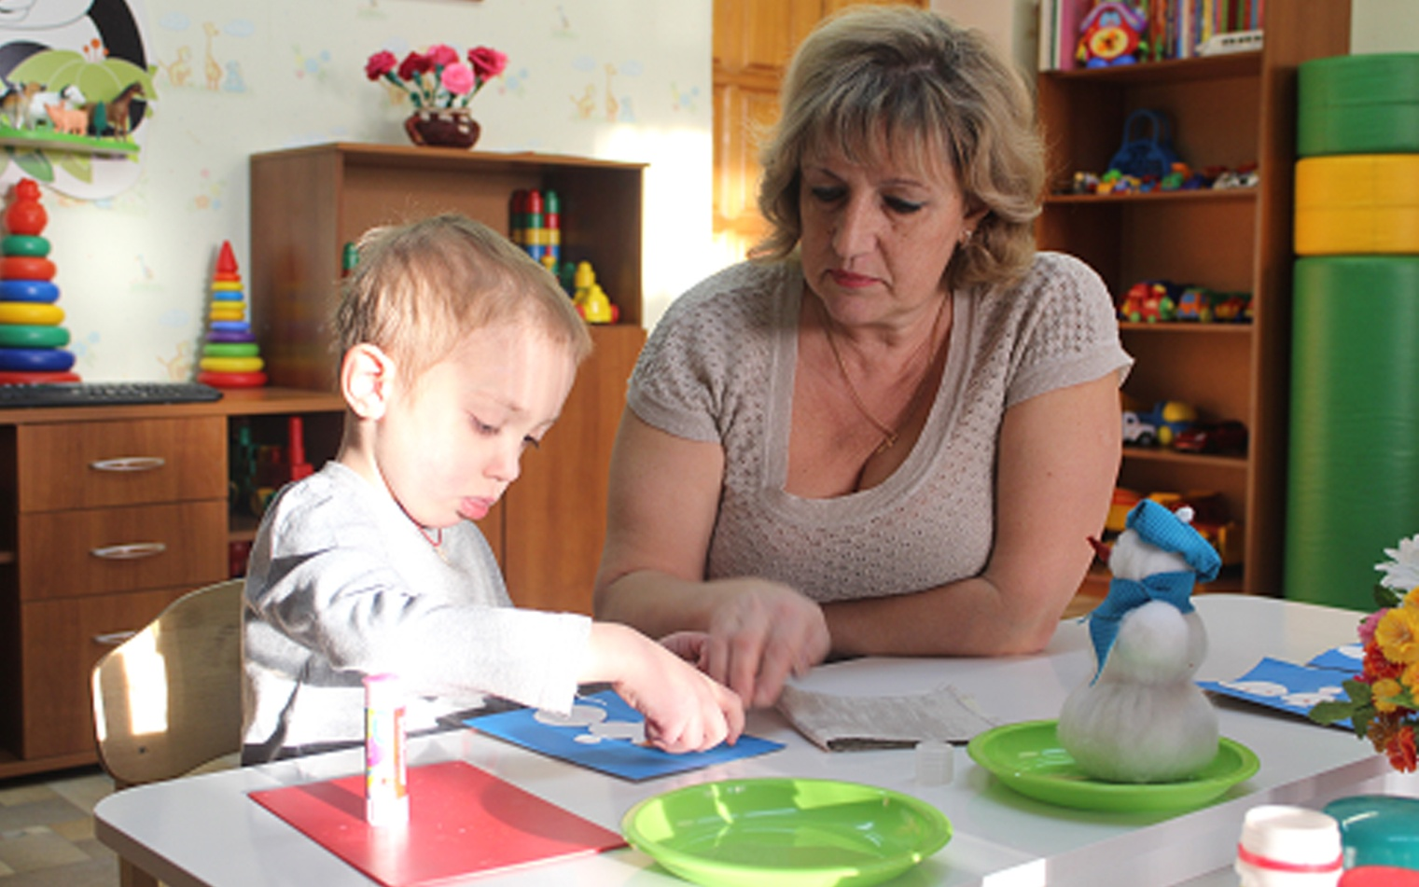
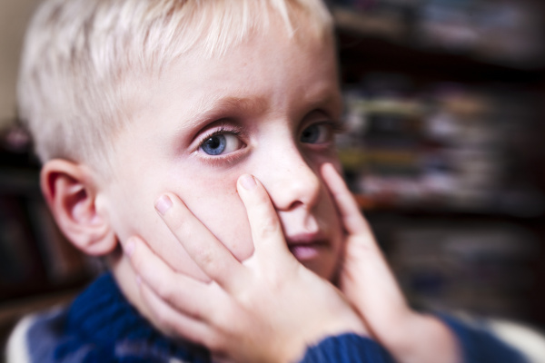
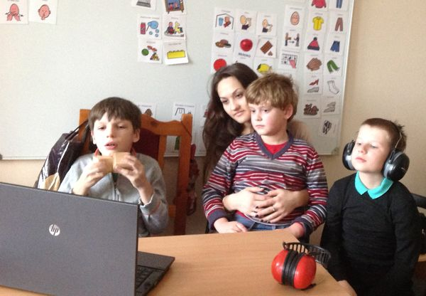
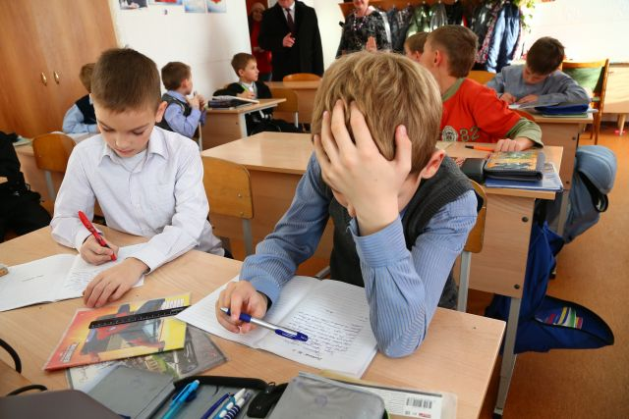
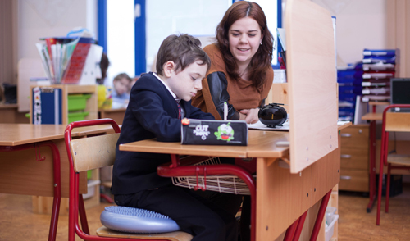

Slide 4
Технологія | Рівень впливу | Автор, де застосовується | Наукова теорія | Основний предмет корекції | Корекційна стратегія
Безказеїнова та безглютенова дієта. | біологічний | Карл Рейхелт, застосовують лікарі DAN! У країнах Європи та Америки. | «Опіоїдна теорія» - певні біохімічні порушення викликають хибну реакцію організму на продукти, що містять казеїн і глютен (в основному це продукти з молока, пшениці та деяких інших злакових), цим у деяких випадках можуть бути пояснені аутичні розлади. | Біохімічні розлади. | Нормалізація функцій організму шляхом виключення з раціону продуктів, які, перетворюючись на шкідливі речовини, спричиняють аутичні розлади (за спостереженями, так норалізація відбувається дуже рідко).
Інші біохімічні (біомедичні) технології – виведення важких металів (хелірування), вірусів, грибків; вітамінотерапія, ферментотерапія. | біологічний | Застосовують лікарі DAN! У країнах Європи та Америки. | Аутичні розлади викликаються численними біохімічними порушеннями внаслідок підвищеної чутливості організму до негативного впливу навколишнього середовища. | Біохімічні розлади. | Нормалізація функцій організму за допомогою сучасних високих технологій діагностики та біохімічної корекції.
Медикаментозна терапія (нейролептики, антидепресанти, препарати, що сприяють поліпшенню мозкової діяльності). | біологічний | Застосовується традиційною психіатрією в Америці, Росії, Україні, в країнах Європи – рідше. | Порушення розвитку та поведінки, спричинені мозковим порушенням – органічними ураженнями, генетичними порушеннями, патологічними процесами (зокрема, шизофренічного ґенезу). | Через неможливість повної нормалізації – боротьба з окремими симптомами. | Нормалізація роботи мозку шляхом медикаентозного впливу.
Технологія | Рівень впливу | Автор, де застосовується | Наукова теорія | Основний предмет корекції | Корекційна стратегія
Соматосенсорна та сенсо – моторна інтеграція. | когнітивний | Дж.Айріс (США); «Синапсис» (Польща); «Наш солнечний мир» (Москва). | Порушення розвитку та поведінки з аутизмос можуть бути спричинені в тому числі й сенсорними дисфункціями, а також – порушенням узгодженості між усіма органами чуття та функціонуванням тіла. корекція відбувається завдаяки стимуляції роботи органів чуття в умовах координації всіх сенсорних систем. | Сенсорна та моторна сфера. | Діагностика та корекція сенсорної інтеграції: підвищеної (гіперфункція), зниженої (гіпофункція) або викривленої слухової, зорової, тактильної, нюхової, смакової, пропріоцептивної, вестибулярної чутливості шляхом впливу на дитину чутливих стимулів у середовищі, що контролюється.
Афективна регуляція поведінки. | когнітивний | НікольськаО.С., Інститут колекційної педагогіки, Москва. | Поведінка аутичної дитини – прояв патологічних форм компенсаторного захисту, причиною якого є порушення афективної регуляції поведінки. Аутизм проявляється як: повне усунення від того, що відбувається; активна відмова; захоплення аустичними інтересами; надзвичайні труднощі організації спілкування та взаємодії. Це різні сходинки в розвитку взаємодії з середовищем та людьми. | Емоційно – вольова сфера. | Набуття дитиною можливості організації все складніших та активніших форм взаємодії з людьми.
Терапія середовищем. | когнітивний | Центр лікувальної педагогіки, Моска. | Діти з аутичним типом розвитку мають особливості формування вищих психічних функцій, що зумовлено недостатністю загального та психічного тонусу, тобто низькою психічною активністю зі швидким перенасиченням, що є причиною зниження уваги, порушення цілеспрямованої діяльності; підвищеною або зниженою чутливісю, яка є причиною порушення афективної сфери (тривожність і страхи). | Порушення спілкування | Побудова спеціального середовища, формуючого вищі психічні функції.
Класифікація
медичних
та психолого – педагогічних
технологій корекції
розладів спектра аутизму

Slide 5
Принципи комплексної технології корекції розвитку дитини з аутизмом:
орієнтація на формування та розвиток життєвої компетентності;
родинно – центровий підхід;
індивідуальний підхід до діагностики та корекції;
опора на активні прояви та потенційні можливості дитини та родини;
комплексність корекційно – педагогічного впливу.

Slide 6
Стандартизовані діагностичні шкали, побудовані на класичній оцінці сфер розвитку – CARS , PEP-R , VABS (адаптованої поведінки Вайнленда)

Slide 7
Діагностична панель комплексного психолого - педагогічного дослідження розвитку дитини
І . Загальна інформація(анкетні дані) __________________________________________________________________________________________________________________________________
ІІ. Особливості пренатального та раннього розвитку:
вагітність_________________________________________________________
пологи___________________________________________________________
особливості розвитку до 1 – го року________________________________________________________________________________________________________________________________
особливості розвитку від 1 – го до 3 – х років_______________________________________________________________________________________________________________________________
ІІІ. Особливості соматичної сфери
порушення ЦНС_____________________________________________________________
хвороби органів дихання___________________________________________________________
порушення імунітету__________________________________________________________
хвороби органів травлення_________________________________________________________
алергії___________________________________________________________
Сенсорні порушення: зір, слух, інше___________________________
Проведені медичні дослідження:______________________________
Лікарі, з якими співпрацює родина:_____________________________
ІV. Що нині хвилює батьків найбільшою мірою (первинний запит):________________________________________________
V. Особливості афективної сфери та первинних життєвих потреб
сон____________________________________________________
їжа_____________________________________________________
ставлення до нового (люди, їжа, приміщення, одяг, подорожі)__________________________________________________
VІ. Особливості поведінки.
Чи є проблема поведінки (така, що заважає навчанню, родинному життю, соціальним контактам)?_________________________________________________
Актуальні цілі колекційної роботи:__________________________________________________
VІІ. Особливості формування самообслуговування (відповідність навичок віковій нормі)
їжа________________________________________________________
одягання______________________________________
туалет_________________________________________
гігієнічні навички_________________________________

Slide 8
Розділи індивідуальної корекційної програми:
первинні потреби, навички самообслуговування;
нормалізація рухової чутливості та тонічної регуляції;
сенсорна інтеграція та сенсорний розвиток дії;
мовленнєві та комунікативні навички;
академічні навички;
ігрова діяльність;
соціальний розвиток.

Slide 9
І. Сенсорні ігри
Завдання:
переживання дитиною окремих емоцій, створення позитивного настрою;
формування та розвиток емоційного контакту з дорослими;
отримання дитиною нової сенсорної інформації;
сенсорна інтеграція;
внесення в гру нових соціальних смислів, поступова трансформація сенсорної гри в сюжетну, тобто – перехід зі «світу речей» у «світ людей».
Прийоми:
Ігри з фарбами (починаються з двох кольорів, поступово вводяться нові кольори):
малювання разом з дитино ю різноманітних ліній двома широкими пензликами на папері великого формату;
випускання фарб у воду в прозорих ємкостях;
змішування фарб: на вологому папері та у прозорих ємкостях;
фарбування долонь та ступнів як дорослого, так і дитини, отримання відбитків на папері;
«боді – арт» - дитина та дорослий малюють один на одному;
малювання на ванні та змивання водою;
обливання водою один одного ( утому числі – двома командами).
Ігри з крупою:
висипання на підлогу різних круп та квасолі у великих кількостях;
занурення рук дитини у крупу; ходіння по крупі босоніж;
пересипання та ховання у крупу дрібних іграшок.
Ігри з піском та водою:
переливання води з різних ємкостей;
запускання іграшок, що плавають;
Приклад програми
«Корекція ігрової взаємодії»

Slide 10
Рекомендації для педагогів по роботі з дітьми з РАС
Корекція розладів аутичного спектру повинна бути комплексною та починатися якомога раніше. Належне місце відводиться психолого-педагогічній роботі. Медикаментозне лікування також цілеспрямоване та необхідне.
Аутичним дітям важко пристосуватися до умов, які постійно змінюються. Тому організаційні особливості в навчальному закладі, який відвідує дитина, та вдома повинні бути однаковими, або наближеними. Важливі єдність принципів ставлення до дитини з боку педагогів та всіх членів родини, послідовність та постійність в їх застосуванні.
Корекційна робота є необхідною протягом багатьох років, але особливою вона повинна бути на початкових етапах, в дошкільному віці.
Корекційна робота, особливо на початкових етапах, будується на основі індивідуально розробленої програми, тому формальний переніс чужого досвіду недопустимий, його треба використати з обережністю та творчістю.

Slide 11
Показуйте своє схвалення кожного разу, коли дитина успішно виконала завдання.
Пам’ятайте, що неправильна поведінка швидко входить у звичку, тому боріться з цим невідкладно, заохочуйте будь-яку адаптацію до змін, навіть незначних. Якщо дитина не буде відчувати підтримки з вашого боку, вона ще більше відсторониться та почне уникати контакту.
Необхідно залучати дитину у спільну діяльність для збагачення її емоційного та інтелектуального досвіду.
Ніколи не показуйте дитині своє незадоволення, адже найголовніше повернення такої людини до нормального життя та спілкування – примусити її повірити в те, що цей світ за неї, а не проти неї.

Slide 12
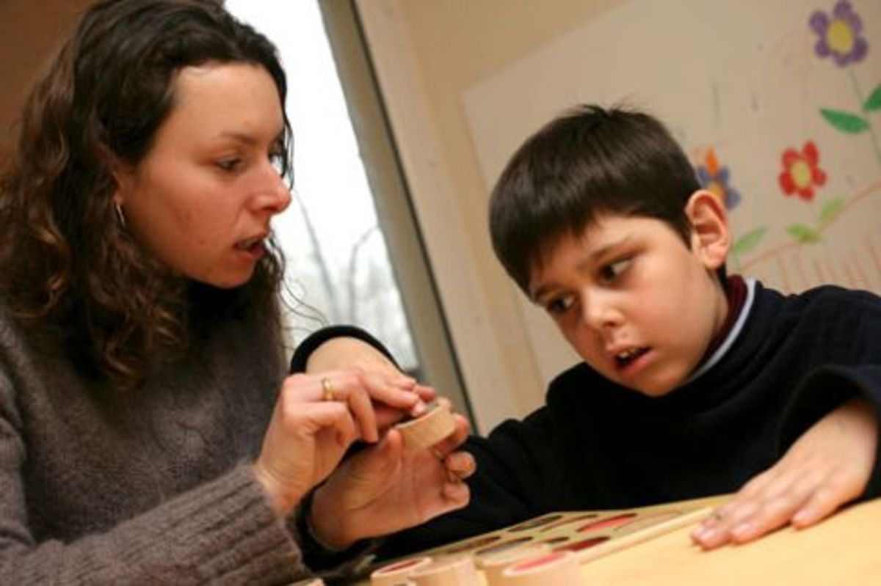
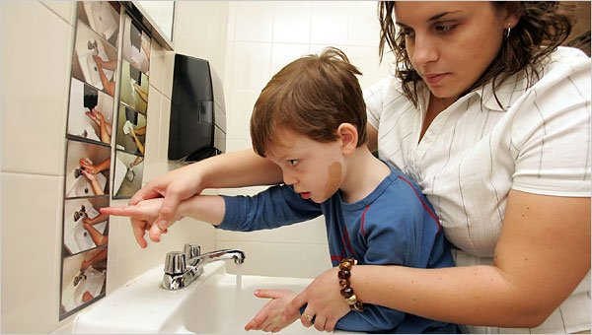
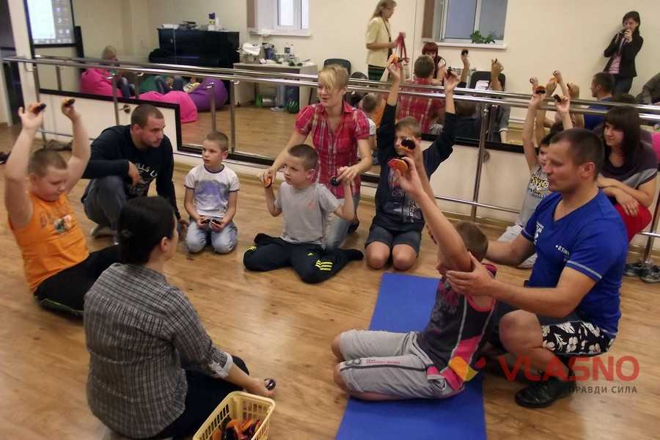
Творчої наснаги!!!

